Slide 1
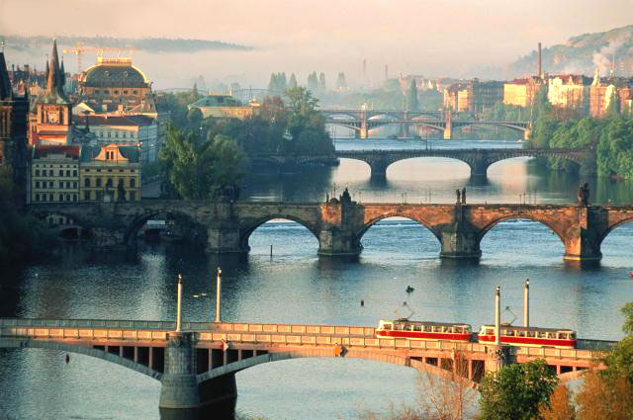
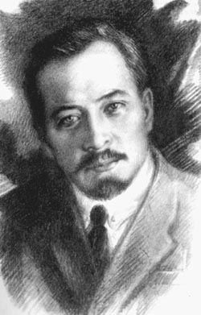
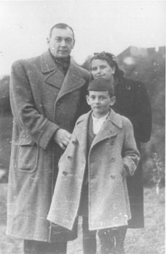
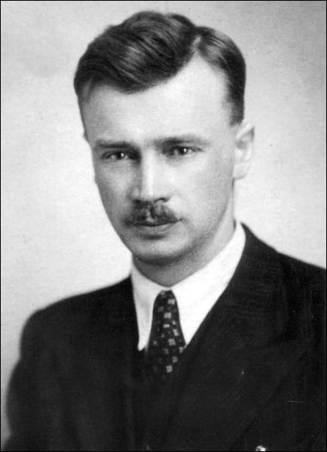
Урок № 31 Еміграційна література (оглядово). “Празька поетична школа ” української поезії та її представники Євген Маланюк. Коротко про митця

Slide 2
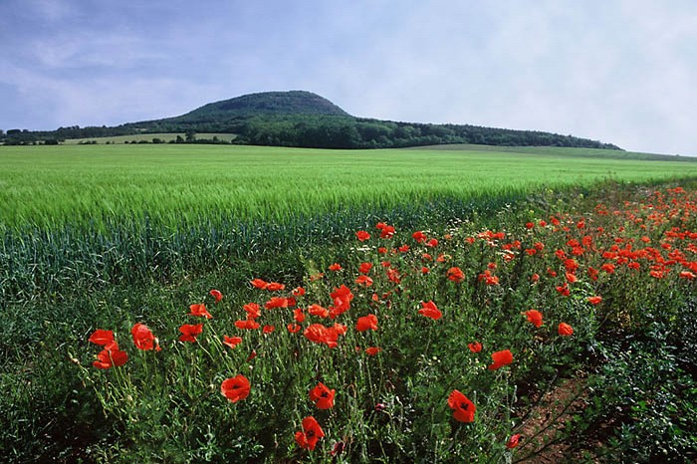
Мета уроку
З‘ясувати роль і місце поетів ,,празької школи” в українському літературному процесі
Зрозуміти, що об‘єднало поетів-емігрантів
Розкрити особливості стилю поетів-пражан
Познайомитися з окремими представниками ,,празької школи”
Звернути увагу на творчу діяльність Євгена Маланюка, його вплив на творчість поетів екзилу

Slide 3
Історіософія − (мудрість історії), осмислення історії нащадками на дійсних фактах, інколи всупереч офіційним джерелам.
Словникова робота
Мозковий штурм: знайомі терміни поясніть,
над невідомими поміркуйте
Неокласики ; неоромантики; екзил;
історіософія ; Празька літературна школа
Літературна школа — те саме, що й літературні течії. Цей термін виявляє особливості творчості будь-якого великого письменника (ідейно-художні образи), які стали для інших письменників школою художнього слова.
Екзил - вигнання

Slide 4
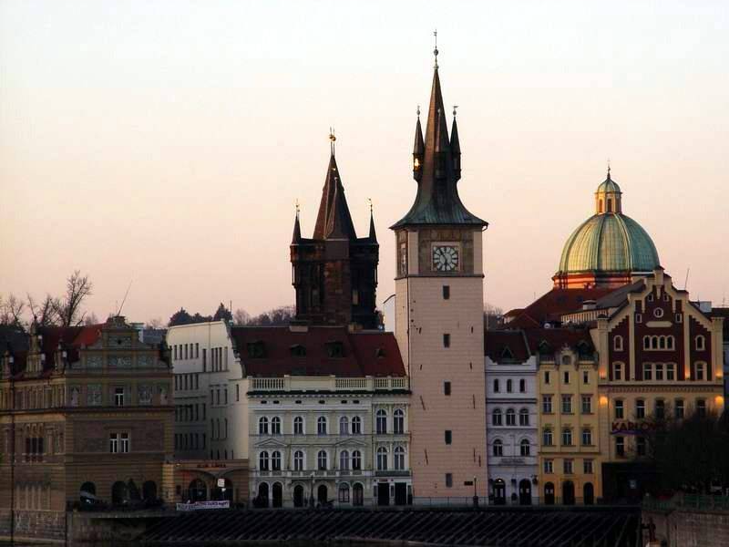
- 1914-1920 р. Початок Першої світової війни. Економічна, психологічна криза в Європі.
- Поразка визвольного руху українського народу в 1917-1920 рр.
- Встановлення в Україні радянської влади – несприйняття нових порядків.
Українські емігранти - втікачі з більшовицької України - зайві роти в Європі.
Перебування в Польщі (м. Каліш) у таборах для інтернованих десятків тисяч вояків УНР, що чекали скорого повернення додому, бажали бачити рідну землю незалежною. Але чи потрібні вони полякам?
МОМЕНТ СПІВПРИЧЕТНОСТІ:
опишіть почуття людей ,що опинилися в еміграції
Жодна держава не наважувалася надати їм
притулок і громадянство.

Slide 5
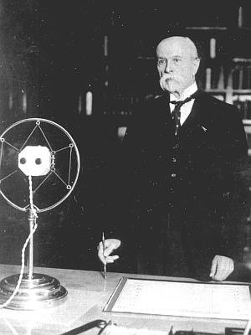
Лише Президент Чехо-Словаччини Томаш Масарик запропонував українській інтелігенції притулок у його державі.
Чехія створила умови для здобуття українцями освіти в українських вільних навчальних закладах у Празі й Подєбрадах.
МОМЕНТ СПІВПРИЧЕТНОСТІ:
пригадайте з історії, чому Чехія допомогла українцям в екзилі?

Slide 6
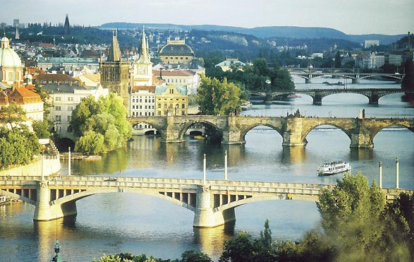
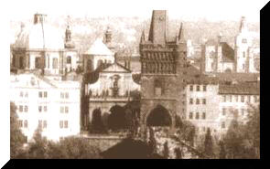
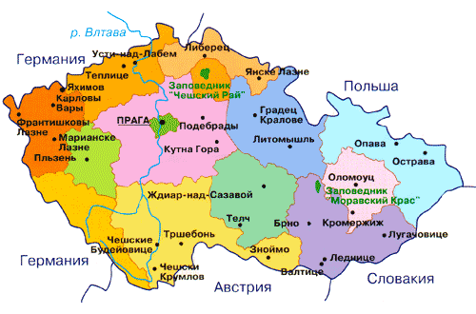
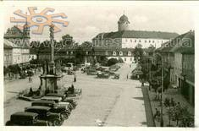
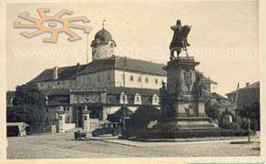
Прага початку 20 століття
Подєбради початку 20 століття

Slide 7
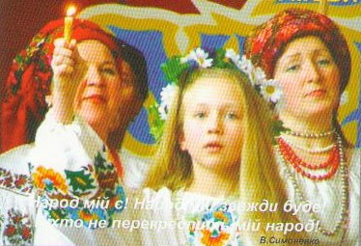
Міжвоєнна Прага перетворилася на один із найбільших осередків українського наукового, літературного та політичного життя в еміграції
Карлов університет

Slide 8
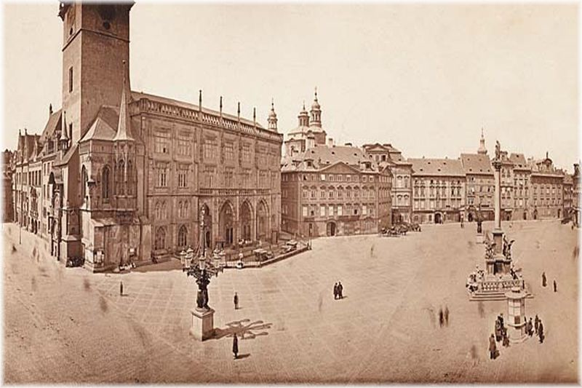
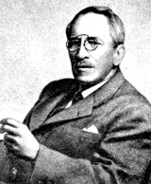
Склалося так, що наділені поетичним даром українці
стали збиратися у відомого поета Олександра Олеся вдома. Пізніше їх стали називати поетами “празької школи”.
Але як школу вони себе ніде не зареєстрували, не склали офіційного статуту, тому цей термін існує тільки серед критиків. «Празька школа» українських поетів —
феномен, що не має аналогів у світовій
літературі XX століття

Slide 9
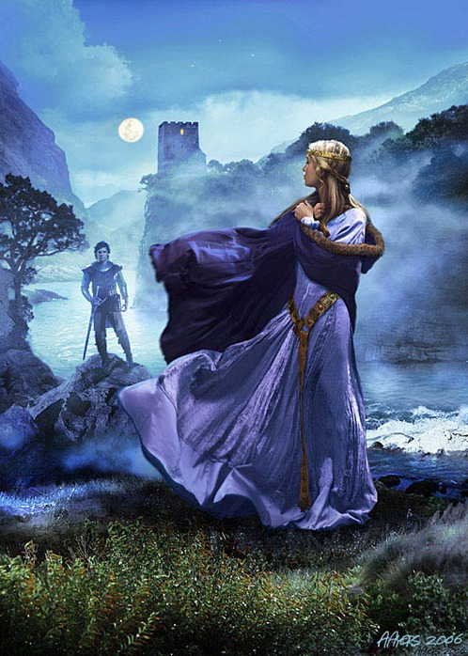
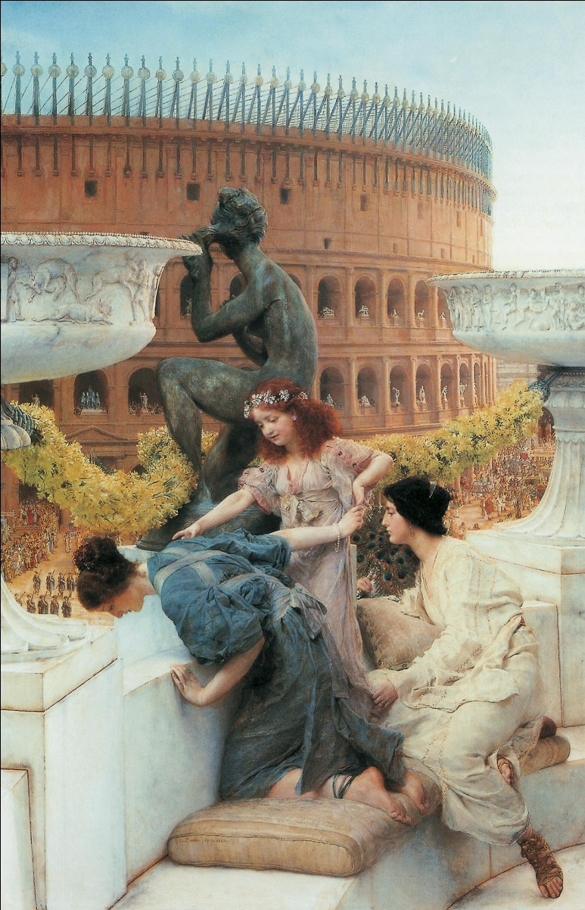
Художні особливості творчості «пражан»
За стилем поети були неоромантиками,
але за філософською заглибленістю і любов’ю до класичних форм (особливо сонетів) споріднювалися з київськими неокласиками.
Назвіть ознаки неоромантизму й неокласицизму

Slide 10
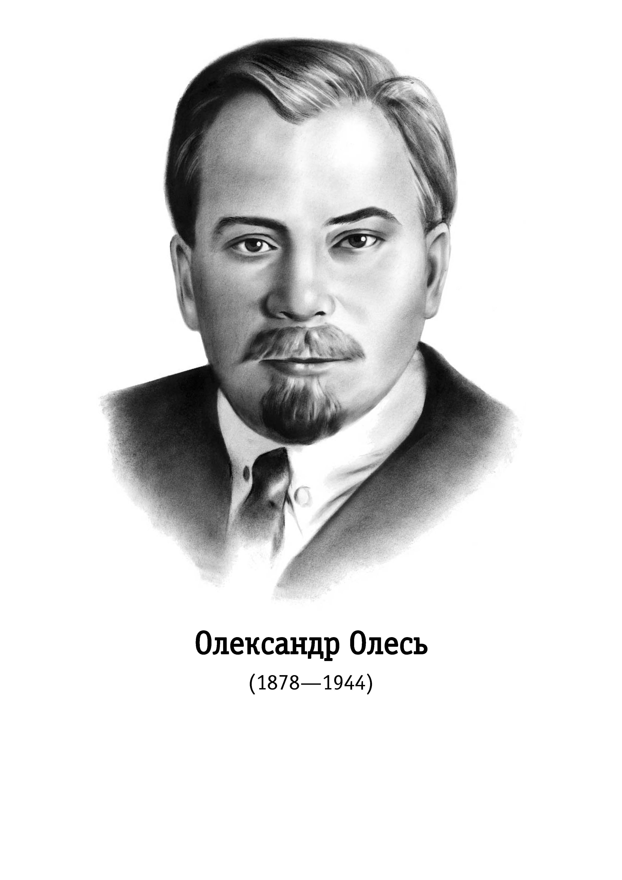
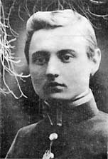
Представники празької школи 1-ше найстарше покоління
Засновник “празької школи”
Юрій Клен –
поет-неокласик

Slide 11
З журбою радість обнялась…
В сльозах, як в жемчугах, мій сміх.
І з дивним ранком ніч злилась,
І як мені розняти їх?!
В обіймах з радістю журба.
Одна летить, друга спиня…
І йде між ними боротьба,
І дужчий хто — не знаю я…
1906
Олександр Олесь –
Ах, як стогнали ми, як плакали в вигнанні,
Який тягар з нас кожний ніс!
Моря б повстали з наших сліз,
Затихли б бурі в нашому зітханні.
На площах ми чужі стояли, босі й голі,
І кожний кидав камінь в нас…
Ми стільки винесли образ,
Ми стільки бачили сваволі!!
І все за те, що ми свій край любили,
Що рвались сонце в темряву внести.
…І понесли в світи хрести
Та сиві голови похилі. 29.II.1927

Slide 12
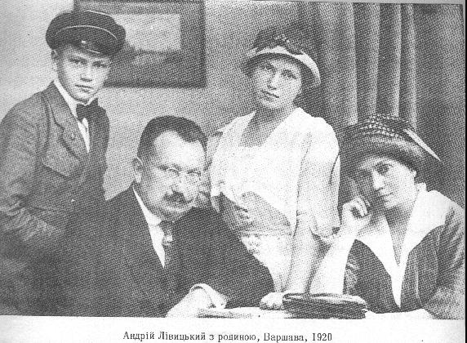
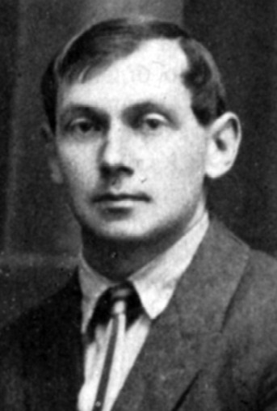
2-ге старше покоління
Наталя Лівицька-Холодна,
дочка Президента УНР в екзилі
(за кордоном)
Євген Маланюк

Slide 13
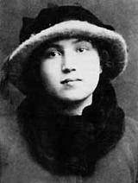
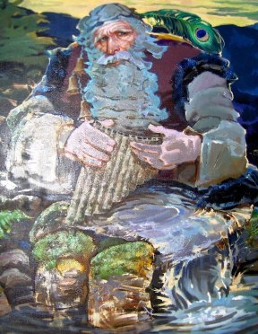
Я в країні вишневій зросла -
дівча з золотою косою,
повне ніжности і тепла
і несвідомости спокою.
І були коло хати грядки,
а на них чорнобривці й айстри,
а ввечері батькові казки
з водяником і чугайстром
Наталя Лівицька-Холодна

Slide 14
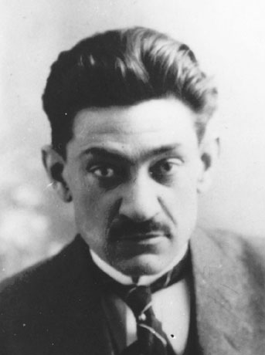
2-ге старше покоління
Дмитро Донцов –
“злий геній” –
ідеолог тероризму
Юрій Липа –
поет, противник “донцовізму”

Slide 15
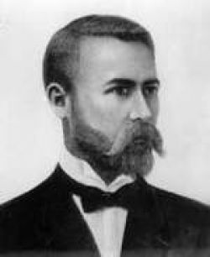
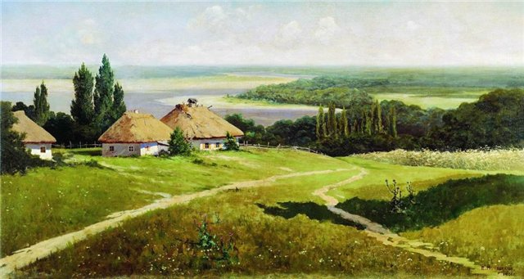
Юрій Липа
В степу, де миються ховрашки,
На небесах, де спокій ліг,
Куди зирну, там легкі пташки
Грайливих усміхів твоїх,
Бо нині в зелені гайовій
Серед дубів, що — нарівні,
Я з дивним птахом на розмові
Пізнав закони чарівні,
Що ти є скрізь, що дише злотом
Твого імення вся земля,
І смужок рожі попід плотом,
І марш оружний короля.
Що світ — жіночість незрівняна
У вірності, що світлом є,—
І в серце глянув він моє,
І очі мав, як ти, кохана.
Юрій Липа - прихильник реформ

Slide 16
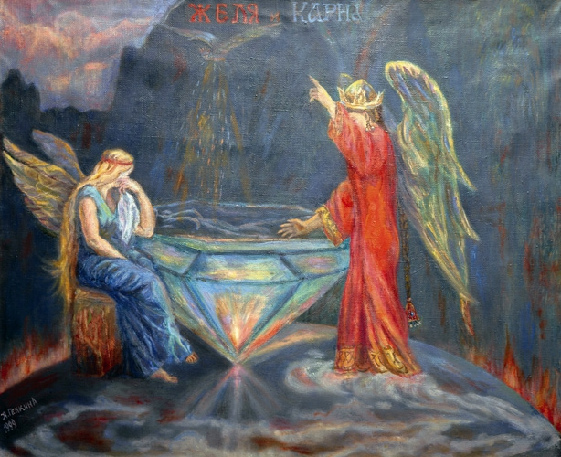
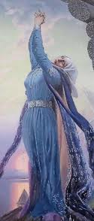
3-тє молодше покоління
День догоряв так світозарно!
Душа просила корабля.
Десь біля голосила Карна,
тужила Жля…
Оксана Лятуринська “Жилились стязі, пнулись вгору…”
Оксана Лятуринська

Slide 17
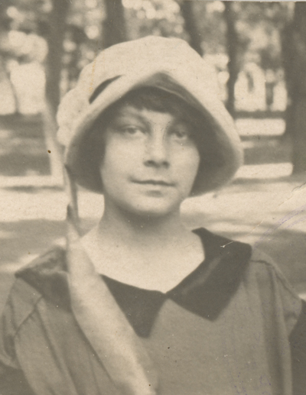
3-тє молодше покоління
Гойдайте ж кличний дзвін!
Крешіть вогонь із кремнів!
Ми ж, радістю життя вас напоївши вщерть,—
Без металевих слів і без зітхань даремних
По ваших же слідах підемо хоч на смерть!
(«Мужчинам»)
Олена Теліга
Подєбради 1920р

Slide 18
3-тє молодше покоління
За ясні зорі і за тихії води
Твоїх степів, спустошених огнем,
Світи запалим, стопчемо народи!
О Україно! Слухай, ми ідем!
(“О, Україно! Хай нас
людство судить…”)
*** *** ***
Нам дано відрізнити
зле й добре,
І прославити вірність,
невинність
і жертву героя.
*** *** ***
Хто має уші - хай слуха!
Хто має серце - люби!
Встає цитаделя духа -
Десятки літ боротьби
Олег Ольжич

Slide 19
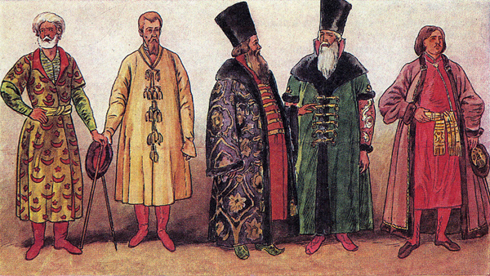
4-тє наймолодше покоління
У татарви шукали оборони,
людьми татарськими воліли бути,
бо ханські вже миліші були пута,
аніж свої, князівськії, закони.
Ставали в Посполитій Кисілями...
(В гостині більш подобалось, ніж вдома.)
Від справ чужих не відчувалась втома,
хоч душі й руки крились мозолями.
В Палаті Грановитій розбивали
собі лоби, чолом цареві б’ючи.
За ранги та за цяточки блискучі
і вольності, і звичаї міняли.
Імперіям були все вірні слуги
і ширили до безтяму простори...
Раби-Баярди, вірністію хворі,
за честь чужу — свою дали в наругу...
Леонід Мосендз

Slide 20
4-тє наймолодше покоління
Хвилюють, ходять, шумлять жита,
Злотисто-жовті, украй налиті,
Над ними неба блакить свята,
Ані хмаринки у тій блакиті.
Співає срібна в душі труба.
Душа квітками, як клумби, квітне,
Хліба і небо, небо й хліба,—
Куди не глянеш, жовто-блакитні...
Прага, 1923
Олекса Стефанович – український Єсенін

Slide 21
Літопис життя Євгена Маланюка 1897 - 1968

Slide 22
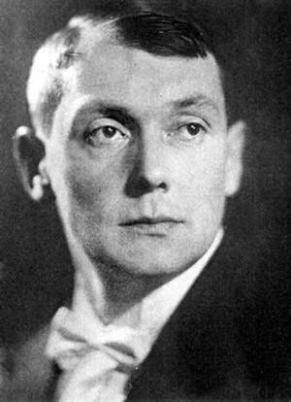
Сам себе Є. Маланюк назвав імператором залізних строф!
Ця фраза міцно вкоренилася в літературі стосовно життя й творчості Маланюка, у спогадах про нього.
Значну частину творчості поета становить поезія, присвячена Батьківщині. А ще Є. Маланюку належить відома фраза, що стала афоризмом чи навіть його гаслом:
«Як в нації вождів нема, тоді вожді її поети».

Slide 23
Євген Филимонович Маланюк народився
20 січня 1897 року в Ново-Архангельську на Херсонщині в сім’ї українських інтелігентів.
У 1920 році разом з Армією УНР емігрував, спочатку жив у Каліші в таборі для інтернованих українських частин.
1922 року він разом з Ю.Дараганом заснував журнал «Веселка».
Восени 1923 р. Є. Маланюк виїздить до Чехо-Словаччини
1925 року в Подєбрадах вийшла поетична збірка Є.Маланюка «Стилет і стилос».
1929 року Є. Маланюк очолив у Варшаві літературне угруповання «Танк».
1945 року Є. Маланюк опинився в Західній Німеччині, увійшов до складу МУРу (Мистецький Український Рух).
1949-го — переїхав до США.
1958 року Є. Маланюк став Почесним Головою об’єднання українських письменників «Слово».
16 лютого 1968-го помер у передмісті Нью-Йорка.

Slide 24
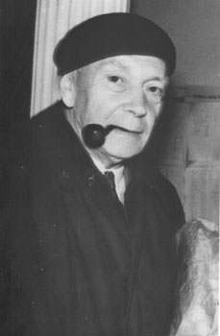
З останнього листа до сина Богдана.
2 жовтня 1967
“Мій єдиний (сину) і вся сім'я, тут також "бабине літо", але досить мінливе...
Я радий, що маєш пристойну працю і взагалі працюєш. Але я мушу Тобі сказати: найголовніше і найважливіше - це ступінь доктора, це повинно бути основним завданням. Ти мусиш над цим зосередитися, сконцентрувати працю і волю. Дуже Тебе прошу і нагадую про це.
Цілую. Вас Та і Ді.”

Slide 25
Творча спадщина Євгена Маланюка
1922-1923 – співвидавець журналу «Веселка», (Польща, м.Калуш, табір для інтернованих
вояків Армії УНР).
1922 співвидавець альманаху “Озимина”.
Збірки поезій
1925 “Стилет чи стилос” Калуш, Польща.
1926 “Гербарій” Подєбради, Українська господарська академія, Чехо-Словаччина
1930-1939 “Земля і залізо” , Варшава, Польща
“Земна Мадонна” , Варшава, Польща
“Перстень Полікрата” , Варшава, Польща
“Вибрані поезії”, Варшава, Польща
Активна участь у літературному процесі еміграції “МУР”(Західна Німеччина).
1951 “Влада”, “Поезії”, “Проща”, Америка, Ньо-Йорк
1953 Поема “П’ята симфонія”
1959 “Остання весна ”, Америка, Ньо-Йорк
1964 “Серпень”, Америка, Ньо-Йорк
1972 (Видано посмертно ) “Перстень і посох”
Літературно - публіцистичні статті
1954 “Нариси з історії нашої культури”
1962 Т.І , 1966 Т ІІ “Книга спостережень”- цикли есеїв про творчість Т.Шевченка,
І.Франка, Лесі Українки, М.Хвильового, П. Куліша, М. Гоголя,цикли нарисів про
радянських письменників, про історіософію, про проблеми творчості, про
проблеми біографії, цикл «Росія».
Зробіть висновки – підсумок про роди діяльності Є. Маланюка

Slide 26
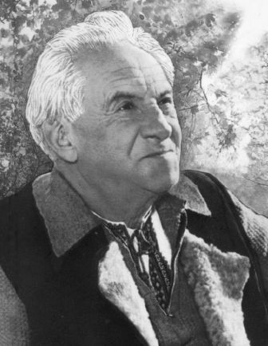
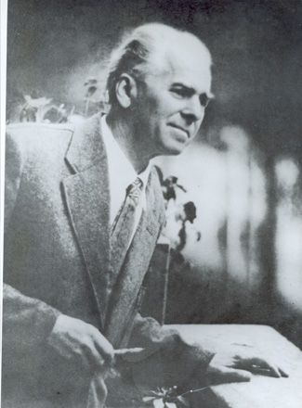
Спостереження за творчістю земляків в УРСР
СУЧАСНИКИ
Павлові Тичині
Максимові Рильському
І Ви — алхімік мудрих слів.
Січень. 1923
По прочитанні "Синьої далечини"
...від кларнета твого — пофарбована дудка зосталась.
...в окривавлений жовтень — ясна обернулась Весна.
І

Slide 27
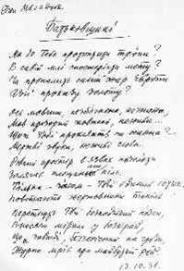
Збірка «Стилет і стилос»
Вийшла у світ у 1925 році у Подєбрадах. Це друга з упорядкованих Євгеном Маланюком книг поезій (перша «Гербарій»), проте їй випало стати першою книгою, що побачила світ.
До збірки увійшли поезії, написані протягом 1921-1925 років

Slide 28
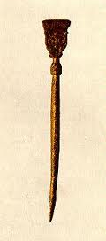
Із збірки «Стилет і стилос»
Стилет чи стилос?- не збагнув. Двояко
Вагаються трагічні терези.
Не кинувши углиб надійний якор.
Пливу й пливу повз береги краси.
Там дивний ліс зітхає ароматом
І весь дзвенить од гімнів п'яних птиць
Співа трава, ніким ще не зім'ята,
І вабить сном солодких таємниць,
Там зачарують гіпнотичні кобри
Під пестощі золототілих дів...
А тут - жага набряклий вітром обрій:
Привабить, зрадить і віддасть воді.
Та тільки тут веселий галас бою -
Розгоном бур і божевіллям хвиль.
Безмежжя! Зачарований тобою -
Пливу в тебе! В твій п'яний синій хміль!
30.08.1924

Slide 29
Самостійна робота за творчістю Євгена Маланюка
Мотиви лірики (виписати назви творів і цитати до кожного мотиву )
Мотив безмежної любові до рідної землі і такої ж безмежної туги за рідним покинутим краєм (Херсонщиною) .
Мотиви гострої полеміки з ворогами української свободи.
Мотив болю через перекручування рідної історії, науки, культури, тобто-через денаціоналізацію.
Мотив болю через продажність, зрадливість, саморуйнування народу і його байдужість до вигнанців.
Мотив уславлення величі часів Київської Русі, лицарів Запорожжя.
Мотив відродження здобутків Степової Еллади (еллінського гуманізму) в поєднанні з могутньою силою державницької волі.
Мотив тривоги через технократизацію суспільства.
Мотив уславлення людей багатогранних і цільних(Т.Шевченка, І.Мазепи...).
Мотив безстрашної боротьби за свої ідеали.
Мотив кохання до Жінки (еротична й інтимна лірика).

Slide 30
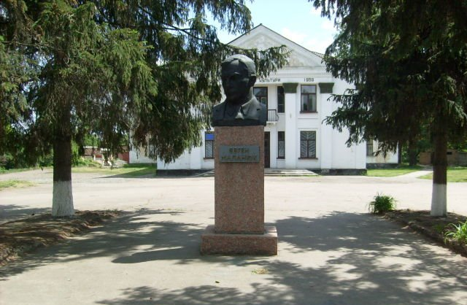
Позиція Євгена Маланюка – це позиція вільної у своєму виборі людини, яка не прислуговує ніяким партіям.
У колі його зору постійно був літературний процес в Україні від Павла Тичини до Ліни Костенко, а також і чехи, і поляки, і росіяни, і музика, і малярство, і театр.

Slide 31
ПІДСУМОК УРОКУ
ХВИЛИНКИ РЕЛАКСАЦІЇ
1. Продовжіть, будь ласка, речення:
- з’явилась “празька школа” (де? і чому?)…
- школа налічувала … поколінь.
- “імператором залізних строф” назвався …
- деякі поети відмовилися від ідей “пражан” . Через кого?
- стильові ознаки творчості “пражан”...
Домашнє завдання:
Підготувати матеріал до проекту №31 а “Творчість Євгена Маланюка”;
(бюлетень, презентація, веб-сайт – по групах, за вибором)

Slide 32
Використані джерела
1.Паращич В. В. Українська література. 11 клас. Рівень стандарту, академічний рівень. Плани-конспекти.— Х.: Вид-во «Ранок», 2011.— 368 с.— (Новий майстер-клас).
2. А.Б.Уліщенко, В.В.Уліщенко. Українська лїтература. Хрестоматія 10 - 11 кл., 2001р
3. http://www.parta.com.ua/composition/view/571/
4. http://www.ukrlib.com.ua/encycl/group/printout.php?number=11
5. http://uk.wikipedia.org/wiki/Празька_школа
6. Презентація до уроку про вивчення творчості поетів празької школи
Автор: Волох А.С. Волинський обласний ліцей з посиленою військово-фізичною підготовкою

